Slide 1
Министерство образования и науки Хабаровского края Краевое государственное бюджетное профессиональное образовательное учреждение Хабаровский технический колледж
12 июня – День России

Slide 2
12 июня – День России
Почему именно эта дата стала главным праздником страны?
Какие исторические события происходили в этот день?
И почему именно эти события стали основанием для объявления 12 июня праздником?

Slide 3
12 июня – День России

Slide 4
12 июня – День России
В 1990 году (накануне распада СССР) приняли Декларацию о государственном суверенитете. Это означало, что российские законы важнее союзных.
РСФСР больше не желает подчиняться общесоюзным органам власти.

Slide 5
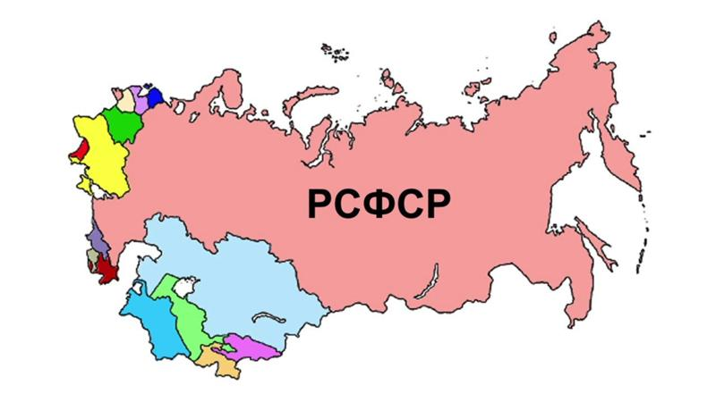
12 июня – День России
Главные принципы новой Декларации:
РСФСР – суверенное государство с устойчивыми территориальными границами; только по воле народа (через референдум) можно изменить территорию страны;

Slide 6
12 июня – День России
Каждый гражданин имеет право на достойную жизнь (были признаны международные права человека);

Slide 7
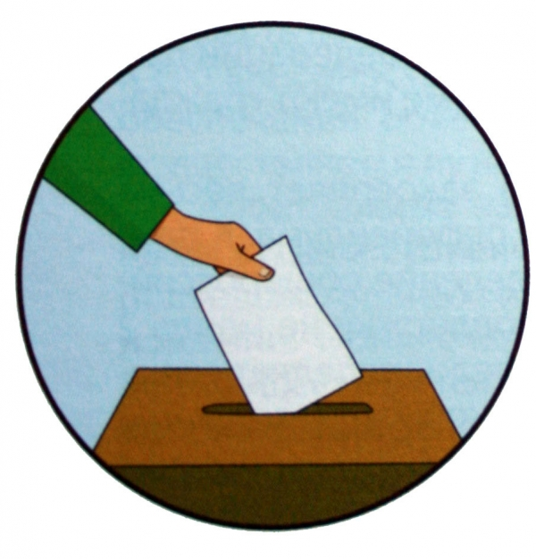
12 июня – День России
Утверждались нормы народовластия (все имели право участвовать в управлении государством; национальное богатство России принадлежит только народу России);

Slide 8
12 июня – День России
Расширены права регионов страны (принцип федерализма);

Slide 9
12 июня – День России
Разделены сферы влияния между законодательной, исполнительной и судебной властями.

Slide 10
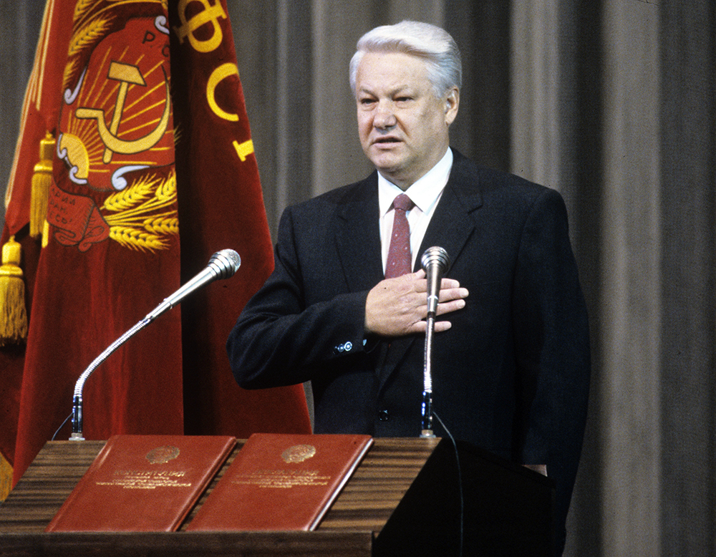
12 июня – День России
12 июня состоялся Первый Съезд народных депутатов РСФСР. А в 1991 году состоялись первые всенародные выборы, в результате которых пост Президента страны занял Борис Ельцин.

Slide 11
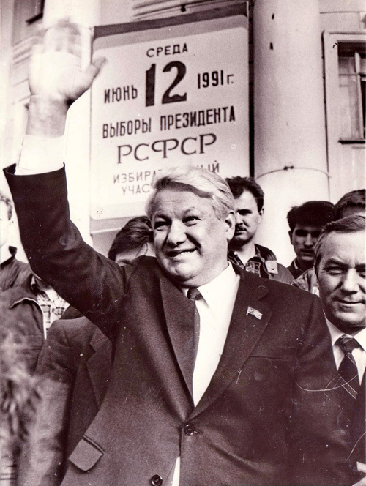

Slide 12
12 июня – День России
С 1991 года 12 июня является нерабочим днем. В 1992 году дата объявлена праздничной. Официально закрепленное название – «День принятия Декларации о суверенитете Российской Федерации». В этом же году праздник закреплен в Трудовом кодексе. А с 2002 года 12 июня стали отмечать День России.

Slide 15
Разработчик, преподаватель Мамедова А.С.

